Slide 1




Project Summary
성능 향상을 위한 이미지 증강
Soft Vote를 활용한 최종 모델 구현
Data Augmentation
Ensemble Classification
Result
Data Crawling
Transfer Model
모델 학습을 위한 이미지 크롤링
이미지 분류 Pretrained Model 활용
웹을 통한 이미지 자동 수집 모델 구현
Fine Tuning을 통한 모델 학습

Slide 2
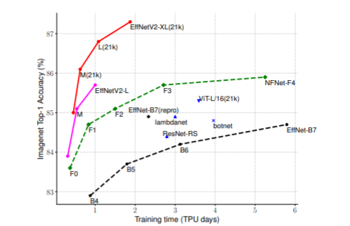
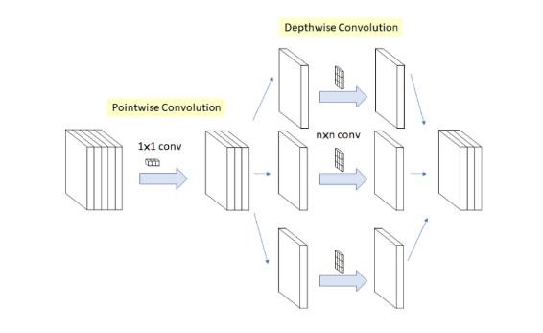
Pretrained Model Example
EfficientNetV2(Acc : 88.9%)
Xception(Acc : 86.0%)
Training Efficiency를 극대화한 CNN 모델
독립적인 Spatial Correlation을 통한 성능 향상
Training with very large image sizes is slow
Inception hypothesis
Depthwise convolutions are slow in early layers
Depthwise Separable Convoltuion
Equally scaling up every stage is sub-optimal
Modified Depthwise Separable Convolution
[ EfficientNetV2: Smaller Models and Faster Training(2021) ]
[Xception: Deep Learning with Depthwise Separable Convolutions(2017) ]

Slide 3
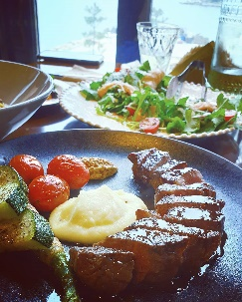
모델 구현(Ensemble Model)
17 Class Image Dataset 학습
Transfer Learning
EfficientNetV2
Xception
InceptionResNetV2
VGG16
Fine Tuning : 전체 Weight Update, Class에 맞춰 FC Layer 수정
각 모델의 마지막 Layer에 Softmax를 사용 → Voting을 위한 확률 평준화
Ensemble
Ensemble Classification : Weighted Vote
Model 1
Softmax
×
Acc Weight
Model 2
Softmax
×
Acc Weight
Argmax(Sum)
Osteria
Model 3
Softmax
×
Acc Weight
Model 4
Softmax
×
Acc Weight
Input
Ensemble Model
Output

Slide 4
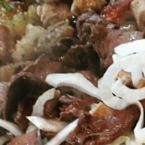
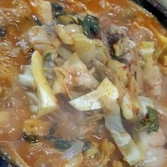
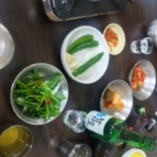
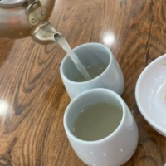



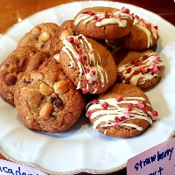
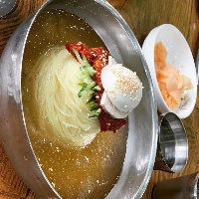
최종 모델 Test 결과 및 고찰
결과 : 최종 Ensemble 모델 Test Accuracy 91.74%
False Prediction Case
EffNetV2M
88.88%
Ensemble model
Inception-
ResNetV2
82.42%
음식 근접 사진으로 배경 알 수 없음
메인 음식이 아닌 물체 사진
VGG16
77.24%
Xception
86.04%
Test Accuracy
91.74%
음식 대비 배경의 비중이 높음
적절한 Data로 보이나, 5 epoch만
학습하여 학습 횟수 부족
향후 활용 및 모델 성능 향상에 대한 고찰
모델의 Class 수는 17개로 실현 가능성만 확인하였으며, ‘음식 사진을 통한 식당 검색’ 실제 활용을 위해서는 더 많은 Class 추가 필요
검색한 음식 사진이 모델이 학습한 Class 중에 없을 경우, ‘없음’으로 분류할 수 있는 Unseen Class 추가 학습 필요
- 여러 종류의 불특정 음식 사진들을 모아 unseen class로 분류 후, 모델 구현해보았으나 전체적인 Accuracy 하락 ⇒ Metric Learning 등 추가 검토
본 프로젝트에서는 빠른 학습을 위해 Parameter 수가 적은 모델을 활용했으나, 성능이 월등한 타 모델 활용 시 정확도 향상 기대
- CoCa(Top1 Accuracy 91%, parameter 수 2100M개), Model soups(Top1 Accuracy 90.98%, parameter 수 2440M개) 등
* 본 프로젝트 활용 모델 : EfficientNetV2M(Top1 Accuracy 86.1%, parameter수 53M개), InceptionResNetV2(Top1 Accuracy 80.1%, parameter수 55.8M개) 등

